Slide 1
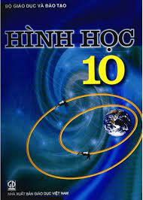
CHƯƠNG I
CHƯƠNG III. PHƯƠNG PHÁP TỌA ĐỘ
TRONG MẶT PHẲNG
§1. Phương Trình Đường Thẳng
§2. Phương Trình Đường Tròn
§3. Phương Trình Đường elip

Slide 2


TOÁN
THPT
PPT TIVI - DIỄN ĐÀN GIÁO VIÊN TOÁN
LỚP
HÌNH HỌC
10
Chương 3: PHƯƠNG PHÁP TỌA ĐỘ TRONG MẶT PHẲNG
BÀI 2.
PHƯƠNG TRÌNH ĐƯỜNG TRÒN
1.
PHƯƠNG TRÌNH ĐƯỜNG TRÒN CÓ TÂM VÀ BÁN KÍNH CHO TRƯỚC
2.
NHẬN XÉT
3.
PHƯƠNG TRÌNH TIẾP TUYẾN CỦA ĐƯỜNG TRÒN
IV

Slide 3
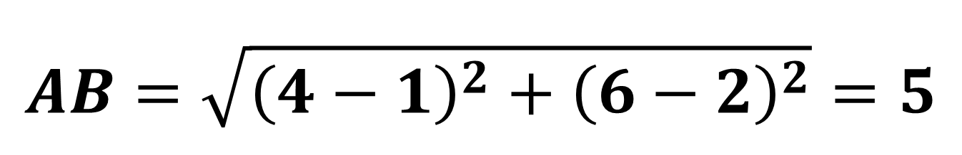

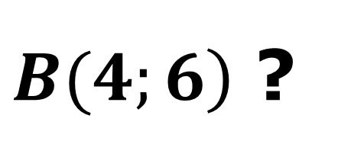

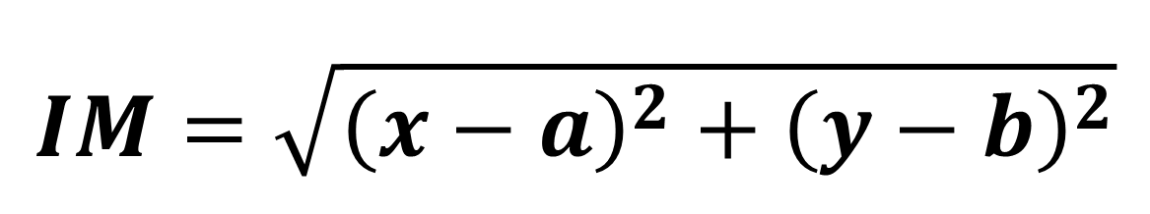
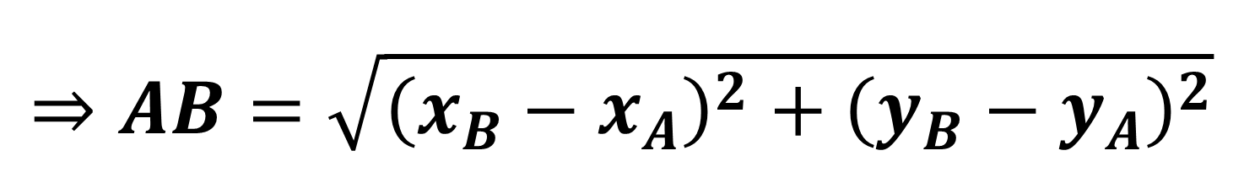
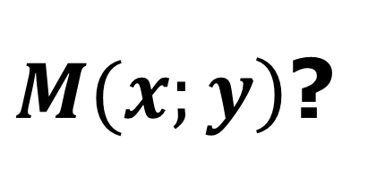


Em hãy nhắc lại công thức tính khoảng cách giữa hai điểm?
1. CÔNG THỨC TÍNH KHOẢNG CÁCH GIỮA HAI ĐIỂM:
$$\left.A(x_{A};y_{A}\right)$$
$$\left.B(x_{B};y_{B}\right)$$
$$⇒AB=\sqrt{{\left(x_{B}−x_{A}\right)}^{2}+{\left(y_{B}−y_{A}\right)}^{2}}$$
VÀ
Tính khoảng cách giữa hai điểm
Ví dụ 1:
$$\left.A(1;2\right)$$
và
$\left.B(4;6\right)$ ?
$$AB=\sqrt{{\left(4−1\right)}^{2}+{\left(6−2\right)}^{2}}=5$$
Tính khoảng cách giữa hai điểm
và
$\left.M(x;y\right)$?
$$\left.I(a;b\right)$$
$$IM=\sqrt{{\left(x−a\right)}^{2}+{\left(y−b\right)}^{2}}$$
Notes:
Note: hiệu ứng xuất hiện…

Slide 4

Em hãy nhắc lại định nghĩa đường tròn?
y
Tập hợp tất cả những điểm M nằm trong mặt phẳng cách điểm Ι cố định cho trước một khoảng R không đổi gọi là đường tròn tâm Ι, bán kính R.
M
R
Ι
M
Kí hiệu: $\left(I;R\right)=\left\{M⃓ IM=R\right\}$
O
x
Notes:
Note: hiệu ứng xuất hiện…

Slide 5
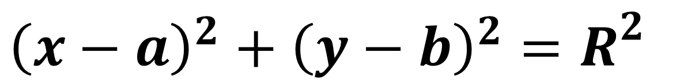
1.
ĐƯỜNG TRÒN CÓ TÂM VÀ BÁN KÍNH CHO TRƯỚC
Ghi Nhớ
Trên mặt phẳng Oxy cho đường tròn (C) tâm Ι (a ; b), bán kính R.
y
Ta có:
b
Ι
R
M
x
Phương trình
được gọi là phương trình của đường tròn tâm Ι (a ; b), bán kính R.
${\left(x−a\right)}^{2}+{\left(y−b\right)}^{2}=R^{2}$
o
a
Notes:
Note: hiệu ứng xuất hiện…

Slide 6
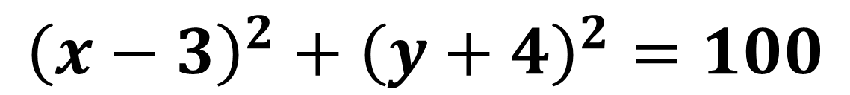

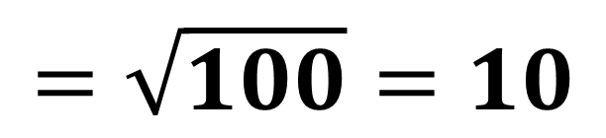


1.
ĐƯỜNG TRÒN CÓ TÂM VÀ BÁN KÍNH CHO TRƯỚC
1
Ví dụ 1
Cho hai điểm và .
$$\left.A(3;−4\right)$$
$$\left.B(−3;4\right)$$
a. Viết phương trình đường tròn (C) có tâm A và đi qua B.
b. Viết phương trình đường tròn (C) nhận AB làm đường kính.
Bài giải
a. Đường tròn (C) có tâm A và nhận AB làm bán kính.
$$AB=\sqrt{{\left(−3−3\right)}^{2}+{\left(4+4\right)}^{2}}$$
$$=\sqrt{100}=10$$
$$\text{V}\text{ậ}\text{y} \text{ph}\text{ươ}\text{ng} \text{tr}\text{ì}\text{nh}\text{ đườ}\text{ng} \text{tr}\text{ò}\text{n} \text{(}\text{C}\text{)}\text{:}$$
$${\left(x−3\right)}^{2}+{\left(y+4\right)}^{2}=100$$
Notes:
Note: hiệu ứng xuất hiện…

Slide 7


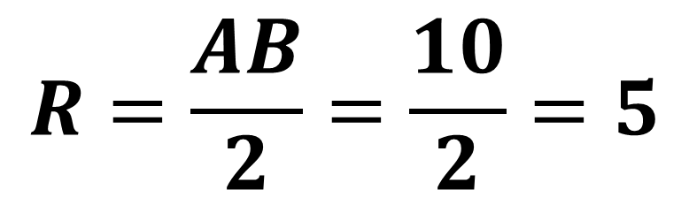
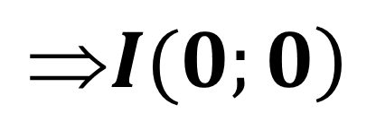

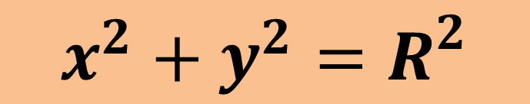

1.
ĐƯỜNG TRÒN CÓ TÂM VÀ BÁN KÍNH CHO TRƯỚC
Ví dụ 1
1
$$\left.B(−3;4\right)$$
Cho hai điểm và .
$$\left.A(3;−4\right)$$
a. Viết phương trình đường tròn (C) có tâm A và đi qua B.
b. Viết phương trình đường tròn (C) nhận AB làm đường kính.
Bài giải
b. Tâm I của đường tròn (C) là trung điểm của AB.
Phương trình đường tròn có tâm là gốc tọa độ O và có bán kính R là:
$$\left\{\begin{aligned}&x_{I}=\frac{x_{A}+x_{B}}{2}=\frac{\left.3+(−3\right)}{2}=0 \\ &y_{I}=\frac{y_{A}+y_{B}}{2}=\frac{−4+4}{2}=0\end{aligned}\right.$$
$$\left.I(0;0\right)$$
$$R=\frac{AB}{2}=\frac{10}{2}=5$$
Bán kính
$$x^{2}+y^{2}=R^{2}$$
Vậy
$$(C) \text{:}$$
$${\left(x−0\right)}^{2}+{\left(y−0\right)}^{2}=25 ⇔x^{2}+y^{2}=25$$
Notes:
Note: hiệu ứng xuất hiện…

Slide 8


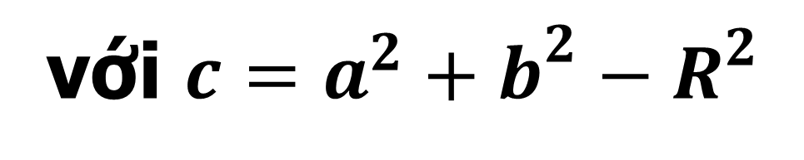

1.
ĐƯỜNG TRÒN CÓ TÂM VÀ BÁN KÍNH CHO TRƯỚC
Phương trình đường tròn
với $c=a^{2}+b^{2}−R^{2}$
$$⇔x^{2}+y^{2}−2ax−2by+c=0$$
$$\left(2\right)$$
Có phải mọi phương trình dạng đều là phương trình đường
tròn không?
$$\left(2\right)$$
Notes:
Note: hiệu ứng xuất hiện…

Slide 9

1.
ĐƯỜNG TRÒN CÓ TÂM VÀ BÁN KÍNH CHO TRƯỚC
Phương trình
VP < 0
⇒ (2) vô nghĩa
VP = 0
(2) là tập hợp điểm có toạ độ
VP > 0
(2) là PT đường tròn
$$\left(a;b\right)$$
Notes:
Note: hiệu ứng xuất hiện…

Slide 10
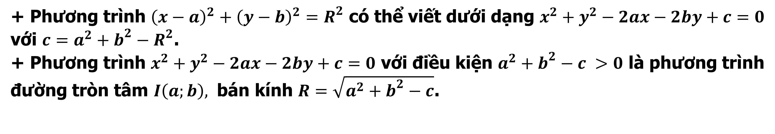

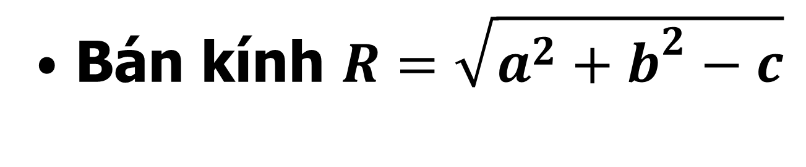

2.
NHẬN XÉT
Nhận xét:
+ Phương trình ${\left(x−a\right)}^{2}+{\left(y−b\right)}^{2}=R^{2}$ có thể viết dưới dạng $x^{2}+y^{2}−2ax−2by+c=0$ với $c=a^{2}+b^{2}−R^{2}$.
+ Phương trình $x^{2}+y^{2}−2ax−2by+c=0$ với điều kiện $a^{2}+b^{2}−c >0$ là phương trình đường tròn tâm $I\left(a;b\right),$ bán kính $R=\sqrt{a^{2}+b^{2}−c}$.
Nhận Dạng
Đường tròn $x^{2}+y^{2}−2ax−2by+c=0$ có đặc điểm:
⦁ Hệ số của x² và y² là bằng nhau (thường bằng 1)
* Khi đó đường tròn có:
⦁Trong phương trình không xuất hiện tích xy
⦁ Tâm $I\left(a;b\right)$
⦁ Điều kiện: $a^{2}+b^{2}−c >0$
⦁ Bán kính $R=\sqrt{a^{2}+b^{2}−c}$

Slide 11
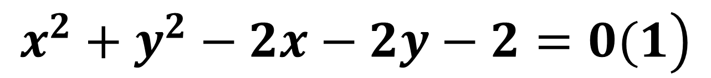
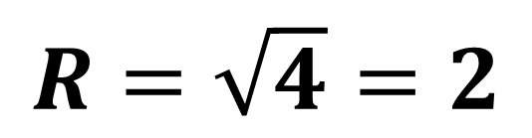




2.
NHẬN XÉT
1
Ví dụ 2
$$\left.x^{2}+y^{2}−2x−2y−2=0(1\right)$$
Xét xem phương trình
có phải là phương trình đường tròn, tìm tâm và bán kính (nếu có).
Bài giải
Phương trình có dạng:
Để tìm tọa độ tâm I ta lấy hệ số của x và y chia cho -2
$$\left\{\begin{aligned}−2a=−2 \\ −2b=−2 \\ c=−2\end{aligned}\right.$$
⇔$\left\{\begin{aligned}a=1 \\ b=1 \\ c=−2\end{aligned}\right.$
Ta có:
$$⇒I(1;1)$$
Xét
$$a^{2}+b^{2}−c=1^{2}+1^{2}−\left(−2\right)=4>0$$
$$I\left(1;1\right)$$
$$R=\sqrt{4}=2$$
Vậy phương trình là phương trình đường tròn tâm , bán kính
Notes:
Note: hiệu ứng xuất hiện…

Slide 12
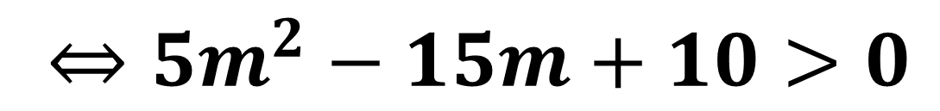
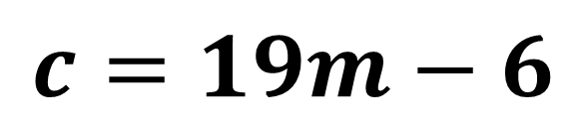
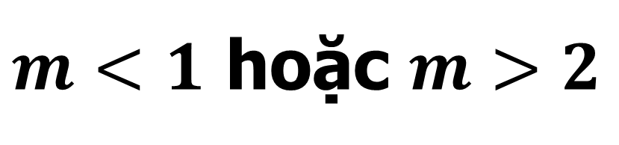
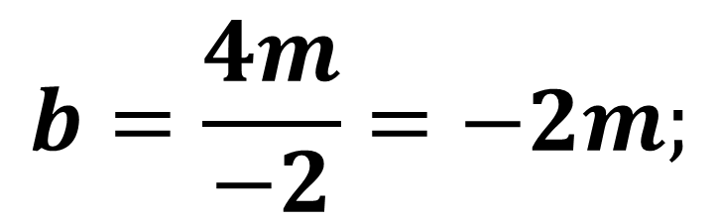
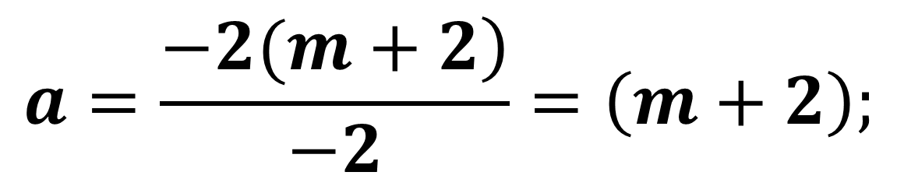
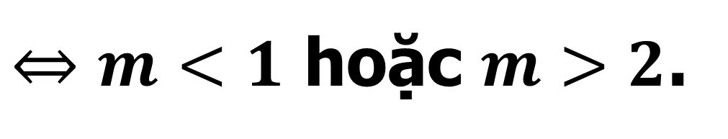
2.
NHẬN XÉT
1
Ví dụ 3
Tìm các giá trị của m để phương trình sau là phương trình đường tròn:
$$\left.x^{2}+y^{2}−2\left(m+2\right)x+4my+19m−6=0(1\right)$$
Bài giải
$$a=\frac{\left.−2(m+2\right)}{−2}=\left(m+2\right);$$
$$b=\frac{4m}{−2}=−2m;$$
Ta có:
$$c=19m−6$$
Xét
$$a^{2}+b^{2}−c >0⇔{\left(m+2\right)}^{2}+{\left(−2m\right)}^{2}−19m+6>0$$
+
-
+
$$⇔5m^{2}−15m+10>0$$
$⇔m<1$ hoặc $m>2$.
Vậy với
$m<1$ hoặc $m>2$
, phương trình đã cho là phương trình đường tròn.
Notes:
Note: hiệu ứng xuất hiện…

Slide 13
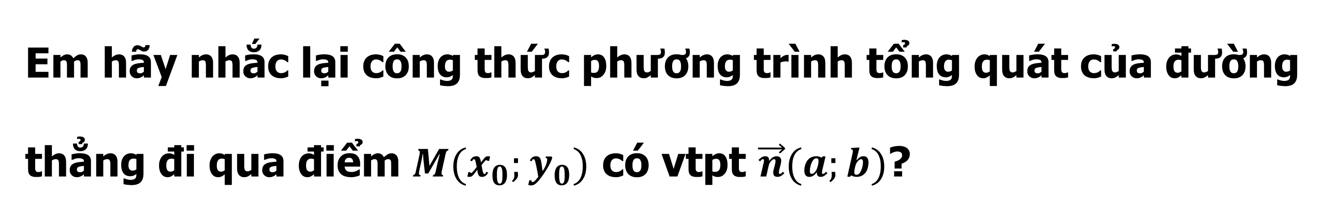
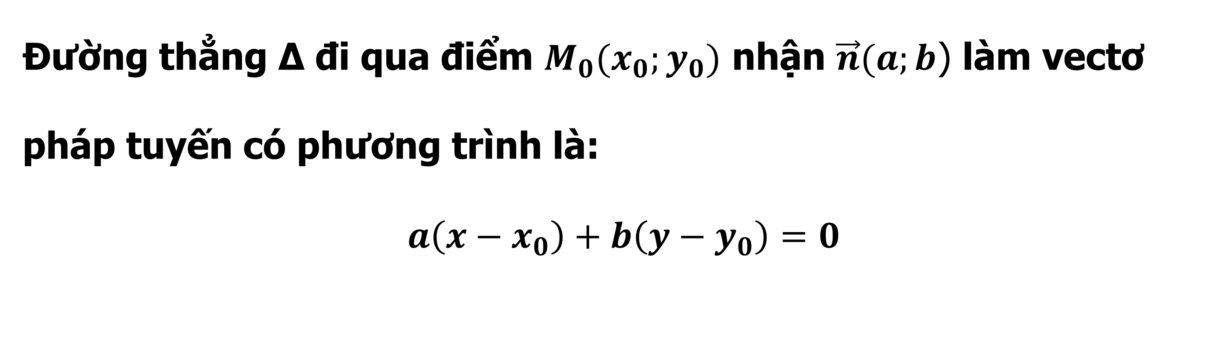
I
Em hãy nhắc lại công thức phương trình tổng quát của đường thẳng đi qua điểm $M(x_{0};y_{0})$ có vtpt $\vec{n}(a;b)$?
Đường thẳng ∆ đi qua điểm $M_{0}(x_{0};y_{0})$ nhận $\vec{n}(a;b$) làm vectơ pháp tuyến có phương trình là:
$$a\left(x−x_{0}\right)+b\left(y−y_{0}\right)=0$$
Notes:
Note: hiệu ứng xuất hiện…

Slide 14
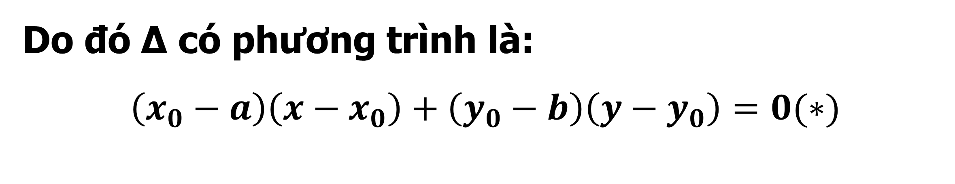
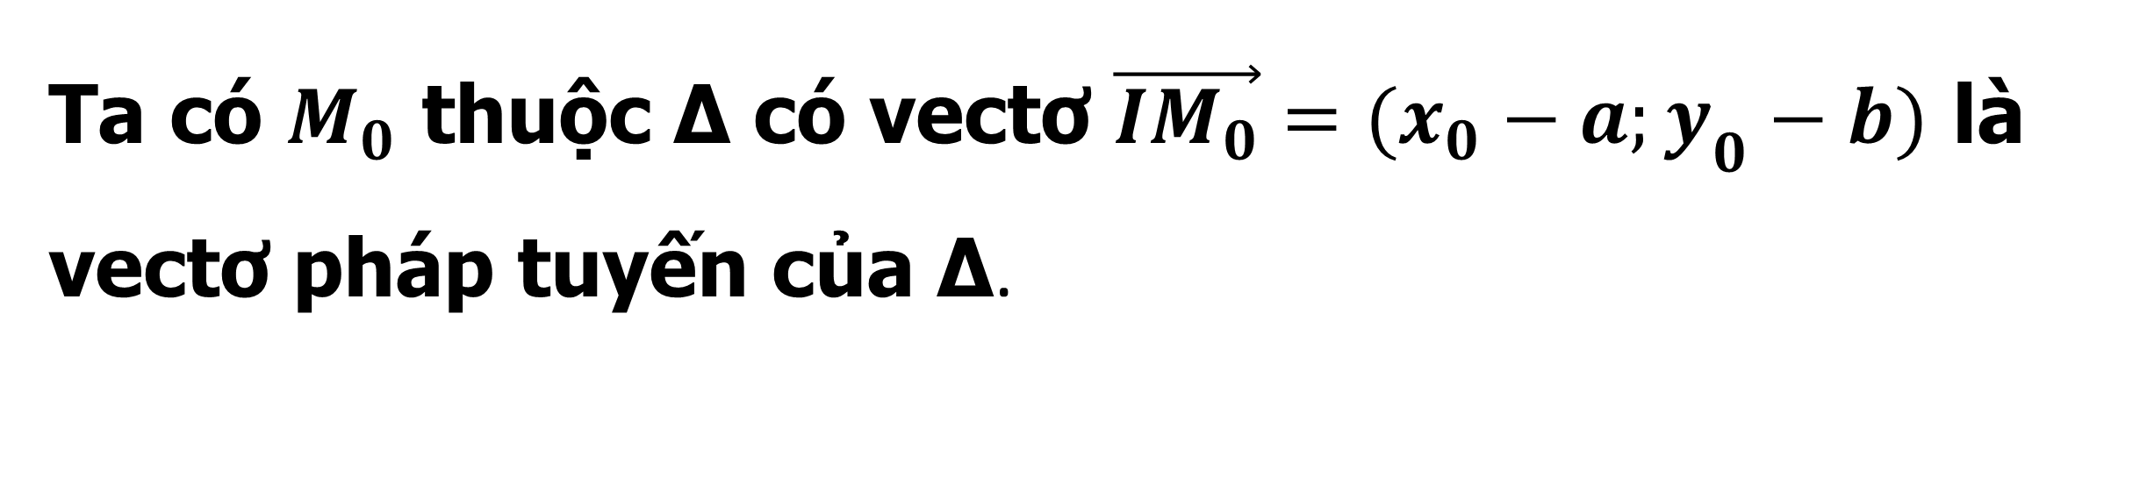


3.
PHƯƠNG TRÌNH TIẾP TUYẾN CỦA ĐƯỜNG TRÒN
Cho điểm $M_{0}(x_{0};y_{0})$ nằm trên đường tròn $(C)$ tâm $I\left(a;b\right)$, viết phương trình tiếp tuyến với $(C)$ tại $M_{0}?$
y
Gọi ∆ là tiếp tuyến với $(C)$ tại $M_{0}.$
R
Ta có $M_{0}$ thuộc ∆ có vectơ $\vec{IM_{0}}=(x_{0}−a;y_{0}−b)$ là vectơ pháp tuyến của ∆.
b
Ι
M
Do đó ∆ có phương trình là:
$$\left(x_{0}−a\right)\left(x−x_{0}\right)+\left(y_{0}−b\right)\left(y−y_{0}\right)=0(∗)$$
o
a
x
Notes:
Note: hiệu ứng xuất hiện…

Slide 15
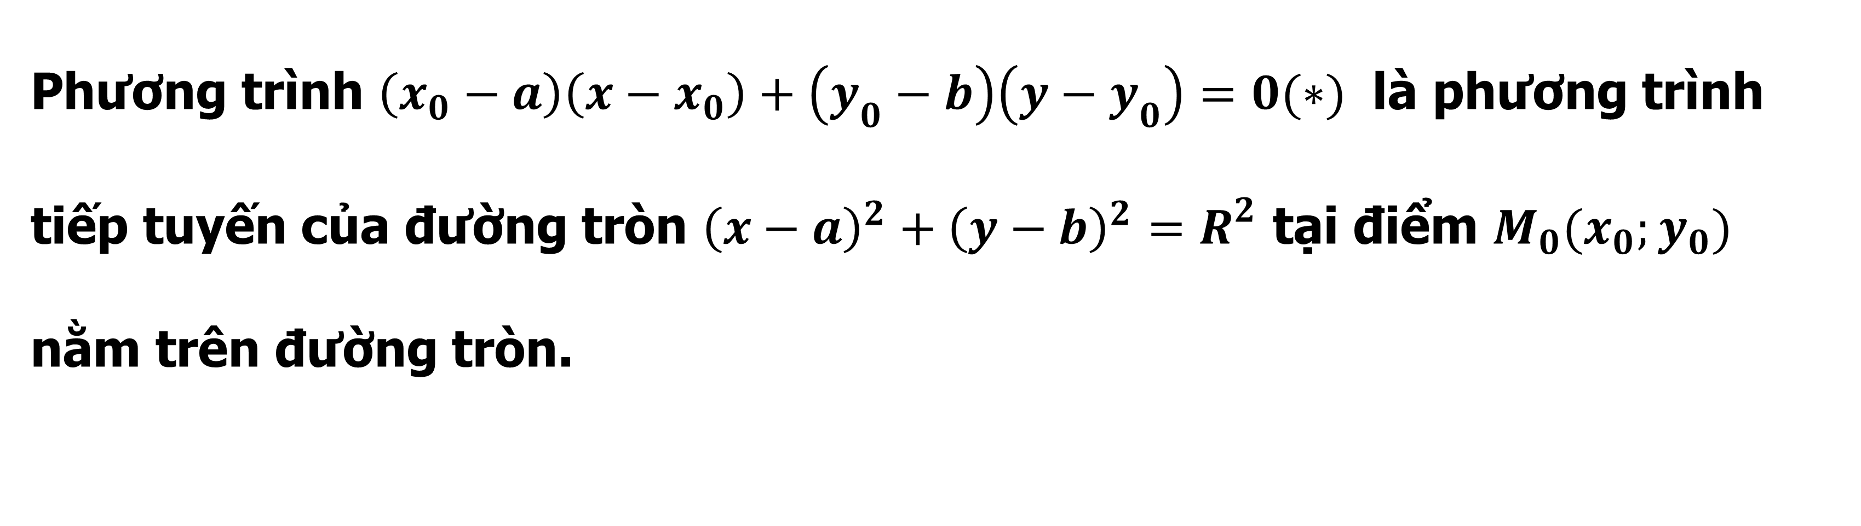
3.
PHƯƠNG TRÌNH TIẾP TUYẾN CỦA ĐƯỜNG TRÒN
Ghi Nhớ:
Phương trình $\left(x_{0}−a\right)\left(x−x_{0}\right)+\left(y_{0}−b\right)\left(y−y_{0}\right)=0(∗)$ là phương trình tiếp tuyến của đường tròn ${\left(x−a\right)}^{2}+{\left(y−b\right)}^{2}=R^{2}$ tại điểm $M_{0}(x_{0};y_{0})$ nằm trên đường tròn.

Slide 16
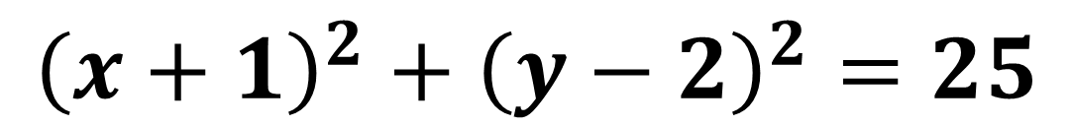

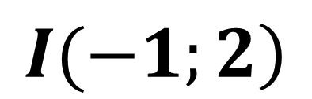

3.
II
PHƯƠNG TRÌNH TIẾP TUYẾN CỦA ĐƯỜNG TRÒN
1
Ví dụ 4
Cho đường tròn (C):
$${\left(x+1\right)}^{2}+{\left(y−2\right)}^{2}=25$$
Viết phương trình tiếp tuyến của (C) tại
$$\left.A(2;−2\right)$$
Bài giải
Đường tròn (C) có tâm
, bán kính R = 5 .
$$\left.I(−1;2\right)$$
Phương trình tiếp tuyến tại là:
$$\left.A(2;−2\right)$$
$$\left(2+1\right)\left(x−2\right)+\left(−2−2\right)\left(y+2\right)=0$$
$$⇔3x−4y−14=0$$
Notes:
Note: hiệu ứng xuất hiện…

Slide 17
1.
PHƯƠNG TRÌNH ĐƯỜNG TRÒN CÓ TÂM VÀ BÁN KÍNH CHO TRƯỚC
I
Đường tròn ( C ) tâm ,
bán kính R có phương trình:
2.
NHẬN DẠNG PHƯƠNG TRÌNH ĐƯỜNG TRÒN
Phương trình
là phương trình đường tròn
khi và chỉ khi
Khi đó tâm
và bán kính
3.
PHƯƠNG TRÌNH TIẾP TUYẾN CỦA ĐƯỜNG TRÒN TẠI ĐIỂM
Tiếp tuyến tại điểm
của đường tròn tâm
có phương trình:
Notes:
Note: hiệu ứng xuất hiện…

Slide 18
BÀI TẬP SÁCH GIÁO KHOA
Bài 1/tr 83
Tìm tâm và bán kính của các đường tròn sau:
a. $x^{2}+y^{2}−2x−2y−2=0$
b.$16x^{2}+16y^{2}+16x−8y−11=0$
c.$x^{2}+y^{2}−4x+6y−3=0$
Bài giải
c.Ta có: $\left\{\begin{aligned}&−2a=−4 \\ &−2b=6 \\ &c=−3\end{aligned}\right.$
$$⇔\left\{\begin{aligned}&a=2 \\ &b=−3 \\ &c=−3\end{aligned}\right.$$
$$⇒$$
Tâm $I\left(2;−3\right)$,
bán kính $R=\sqrt{2^{2}+{\left(−3\right)}^{2}−\left(−3\right)}=4$.

Slide 19
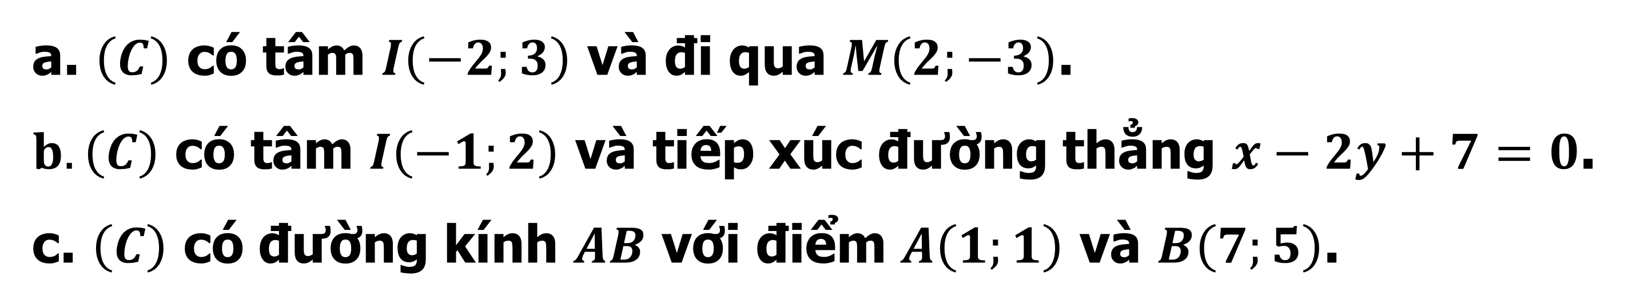
BÀI TẬP SÁCH GIÁO KHOA
Bài 2/tr 83
Lập phương trình đường tròn $\left(C\right)$ trong các trường hợp sau:
a. $\left(C\right)$ có tâm $I\left(−2;3\right)$ và đi qua $M\left(2;−3\right)$.
$b.\left(C\right)$ có tâm $I\left(−1;2\right)$ và tiếp xúc đường thẳng $x−2y+7=0$.
c. $\left(C\right)$ có đường kính $AB$ với điểm $A\left(1;1\right)$ và $B\left(7;5\right)$.
Bài giải
$\left(C\right)$ có tâm $I\left(−2;3\right)$ và đi qua $M\left(2;−3\right)$nên có bán kính $R=IM$
$$IM=\sqrt{{\left(x_{M}−x_{I}\right)}^{2}+{\left(y_{M}−y_{I}\right)}^{2}}$$
$$=\sqrt{{\left(2+2\right)}^{2}+{\left(−3−3\right)}^{2}}$$
$$=\sqrt{52}$$
Vậy phương trình đường tròn $\left(C\right)$ là:
${\left(x+2\right)}^{2}+{\left(y−3\right)}^{2}=52$

Slide 20

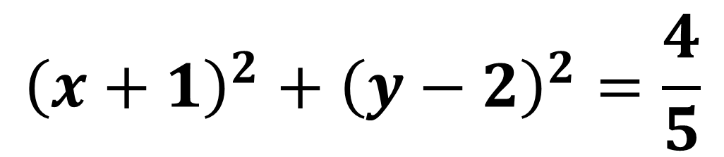
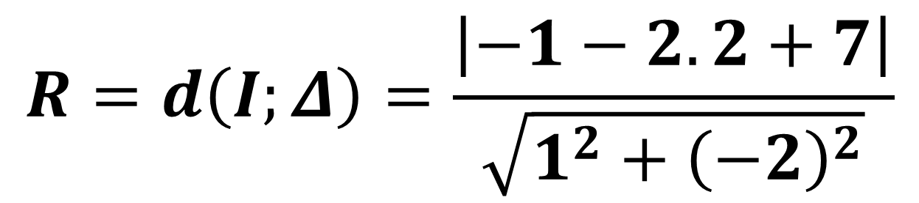
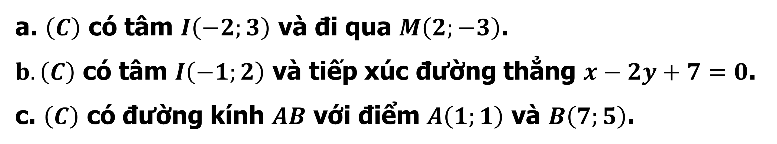

BÀI TẬP SÁCH GIÁO KHOA
Bài 2/tr 83
Lập phương trình đường tròn $\left(C\right)$ trong các trường hợp sau:
a. $\left(C\right)$ có tâm $I\left(−2;3\right)$ và đi qua $M\left(2;−3\right)$.
$b.\left(C\right)$ có tâm $I\left(−1;2\right)$ và tiếp xúc đường thẳng $x−2y+7=0$.
c. $\left(C\right)$ có đường kính $AB$ với điểm $A\left(1;1\right)$ và $B\left(7;5\right)$.
Bài giải
b. $\left(C\right)$ có tâm $I\left(−1;2\right)$ và tiếp xúc đường thẳng $Δ:x−2y+7=0$ nên có bán kính $R=d\left(I;Δ\right)$
$$R=d\left(I;Δ\right)=\frac{\left|−1−2.2+7\right|}{\sqrt{1^{2}+{\left(−2\right)}^{2}}}$$
$$=\frac{2}{\sqrt{5}}$$
Vậy phương trình đường tròn $\left(C\right)$ là:
$${\left(x+1\right)}^{2}+{\left(y−2\right)}^{2}=\frac{4}{5}$$

Slide 21
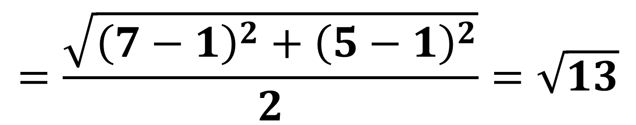
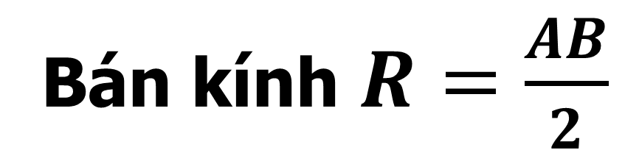
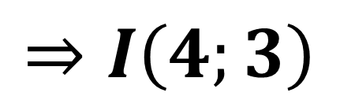



BÀI TẬP SÁCH GIÁO KHOA
Bài 2/tr 83
Lập phương trình đường tròn $\left(C\right)$ trong các trường hợp sau:
a. $\left(C\right)$ có tâm $I\left(−2;3\right)$ và đi qua $M\left(2;−3\right)$.
$b.\left(C\right)$ có tâm $I\left(−1;2\right)$ và tiếp xúc đường thẳng $x−2y+7=0$.
c. $\left(C\right)$ có đường kính $AB$ với điểm $A\left(1;1\right)$ và $B\left(7;5\right)$.
Bài giải
c.$\left(C\right)$ có đường kính $AB$ với điểm $A\left(1;1\right)$ và $B\left(7;5\right)$ nên tâm I là trung điểm AB
$$⇒I\left(4;3\right)$$
$$=\frac{\sqrt{{\left(7−1\right)}^{2}+{\left(5−1\right)}^{2}}}{2}=\sqrt{13}$$
Bán kính $R=\frac{AB}{2}$
Vậy phương trình đường tròn $\left(C\right)$ là:
$${\left(x−4\right)}^{2}+{\left(y−3\right)}^{2}=13$$

Slide 22









BÀI TẬP SÁCH GIÁO KHOA
Bài 3/tr 84
Lập phương trình đường tròn $\left(C\right)$ đi qua ba điểm
a.$A\left(1;2\right)\text{,} \text{B}\left(5;2\right)\text{,} \text{C}\left(1;−3\right)\text{.}$
b. $M\left(−2;4\right)\text{, }\text{N}\left(5;5\right)\text{, }\text{P}\left(6;−2\right)\text{. }$
Bài giải
$a.\text{Gi}\text{ả }\text{s}\text{ử }\text{ph}\text{ươ}\text{ng} \text{tr}\text{ì}\text{nh}\text{ đườ}\text{ng} \text{tr}\text{ò}\text{n} \left(C\right) \text{c}\text{ó }\text{d}\text{ạ}\text{ng}$:
$$x^{2}+y^{2}−2ax−2by+c=0$$
$$A(1;2)∈\left(C\right)$$
$$⇔1^{2}+2^{2}−2.a.{1}−2.b.{2}+c{=}0$$
$⇔2a{+}4b{−}c{=}5 \left(1\right)$
$$B(5;2)∈\left(C\right)$$
$$⇔5^{2}+2^{2}−2.a.{5}−2.b.{2}+c{=}0$$
$$⇔10a{+}4b{−}c{=}29 \left(2\right)$$
$$C(1;−3)∈\left(C\right)⇔1^{2}+{\left(−3\right)}^{2}−2.a.{1}−2.b.\left(−3\right)+c{=}0$$
$$⇔2a{−}6b{−}c{=}10 \left(3\right)$$
$$\left\{\begin{aligned}&2a+4b−c=5 \\ &10a+4b−c=29 \\ &2a−6b−c=10\end{aligned}\right.$$
$$⇔\left\{\begin{aligned}&a=3 \\ &b=\frac{−1}{2} \\ &c=−1\end{aligned}\right.$$
Từ $\left(1\right)\left(2\right)\left(3\right)$ ta có hệ phương trình
Vậy phương trình đường tròn $\left(C\right)$ là:
$$x^{2}+y^{2}−6x+y−1=0$$

Slide 23
BÀI TẬP SÁCH GIÁO KHOA
Bài 3/tr 84
Lập phương trình đường tròn $\left(C\right)$ đi qua ba điểm
a.$A\left(1;2\right)\text{,} \text{B}\left(5;2\right)\text{,} \text{C}\left(1;−3\right)\text{.}$
b. $M\left(−2;4\right)\text{, }\text{N}\left(5;5\right)\text{, }\text{P}\left(6;−2\right)\text{. }$
Bài giải
b. Tương tự câu a, ta có phương trình đường tròn $\left(C\right)$ là:
$$x^{2}+y^{2}−4x−2y−20=0$$

Slide 24



BÀI TẬP SÁCH GIÁO KHOA
Bài 4/tr 84
Lập phương trình đường tròn $\left(C\right)$tiếp xúc với hai trục tọa độ $Ox, \text{Oy}$ và đi qua điểm $M\left(2;1\right)$.
Bài giải
Gọi đường tròn $\left(C\right)$ có tâm $I\left(a;b\right)$bán kính $R$.
$$d\left(I,Ox)=\left|b\right|\right)$$
Đường tròn $\left(C\right)$tiếp xúc với trục $Ox$nên $R=$
Đường tròn $\left(C\right)$ tiếp xúc với trục $Oy$ nên $R=$
$$d\left(I,Oy)=\left|a\right|\right)$$
$$⇔\left[\begin{aligned}&a=b \\ &a=−b\end{aligned}\right.$$
Do đó $\left|a\right|=\left|b\right|$
Đường tròn $\left(C\right)$ đi qua điểm $M\left(2;1\right)$thuộc góc phần tư thứ nhất nên đường tròn nằm hoàn toàn trên góc phần tư thứ nhất.
Do đó $a=b>0$.
Phương trình đường tròn có dạng: ${\left(x−a\right)}^{2}+{\left(y−a\right)}^{2}=a^{2}$
$$⇔\left[\begin{aligned}&a=5 \\ &a=1\end{aligned}\right.$$
$$M\left(2;1\right)∈\left(C\right)$$
$$⇔{\left(2−a\right)}^{2}+{\left(1−a\right)}^{2}=a^{2}$$
$$⇔a^{2}−6a+5=0$$
Với a=5 phương trình đường tròn là:
$${\left(x−5\right)}^{2}+{\left(y−5\right)}^{2}=25$$
Với a=1 phương trình đường tròn là:
${\left(x−1\right)}^{2}+{\left(y−1\right)}^{2}=1$.

Slide 25




BÀI TẬP SÁCH GIÁO KHOA
Bài 5/tr 84
Lập phương trình đường tròn $\left(C\right)$tiếp xúc với hai trục tọa độ và có tâm nằm trên đường thẳng $4x−2y−8=0$.
Bài giải
Gọi đường tròn $\left(C\right)$ có tâm $I\left(a;b\right)$bán kính $R$.
Đường tròn $\left(C\right)$tiếp xúc với trục $Ox$nên $R=$
$$d\left(I;Ox\right)=\left|b\right|$$
$$d\left(I;Oy\right)=\left|a\right|$$
Đường tròn $\left(C\right)$ tiếp xúc với trục $Oy$ nên $R=$
$$⇔\left[\begin{aligned}&a=b \\ &a=−b\end{aligned}\right.$$
Do đó $\left|a\right|=\left|b\right|$
TH1: $a=b$
$$⇒I\left(a;a\right)$$
$$I\left(a;a\right)∈Δ:4x−2y−8=0$$
$$⇔4a−2a−8=0⇔a=4$$
Phương trình đường tròn là:
$${\left(x−4\right)}^{2}+{\left(y−4\right)}^{2}=16$$
TH2: $a=−b⇒I\left(a;−a\right)$
$$I\left(a;−a\right)∈Δ:4x−2y−8=0$$
$⇔4a+2a−8=0⇔a=\frac{4}{3}$
Phương trình đường tròn là: ${\left(x−\frac{4}{3}\right)}^{2}+{\left(y+\frac{4}{3}\right)}^{2}=\frac{16}{9}$

Slide 26





BÀI TẬP SÁCH GIÁO KHOA
Cho đường tròn $\left(C\right)$ có phương trình $x^{2}+y^{2}−4x+8y−5=0$
Tìm tọa độ tâm và bán kính của $\left(C\right)$;
Viết phương trình tiếp tuyến với $\left(C\right)$ đi qua $A\left(−1;0\right);$
Viết phương trình tiếp tuyến với $\left(C\right)$vuông góc với đường thẳng $3x−4y+5=0.$
Bài 6/tr 84
Bài giải
a. Ta có: $\left\{\begin{aligned}&−2a=−4 \\ &−2b=8 \\ &c=−5\end{aligned}\right.⇔\left\{\begin{aligned}&a=2 \\ &b=−4 \\ &c=−5\end{aligned}\right.$
$⇒$ Tâm $I\left(2;−4\right)$,
bán kính $R=\sqrt{2^{2}+{\left(−4\right)}^{2}−\left(−5\right)}=5$.
b.Thay tọa độ điểm $A\left(−1;0\right)$ vào pt $\left(C\right)$ ta có:
${\left(−1\right)}^{2}+0^{2}−4.\left(−1\right)+8.0−5=0$(Đ)
Do đó $A$ thuộc đường tròn $\left(C\right)$.
Tiếp tuyến với $\left(C\right)$ tại $A$ nhận vectơ $\vec{IA}\left(−3;4\right)$ làm vectơ pháp tuyến
Phương trình tiếp tuyến với $\left(C\right)$ tại $A$ là:
$$−3\left(x+1\right)+4\left(y−0\right)=0⇔−3x+4y−3=0$$

Slide 27









BÀI TẬP SÁCH GIÁO KHOA
Cho đường tròn $\left(C\right)$ có phương trình $x^{2}+y^{2}−4x+8y−5=0$
Tìm tọa độ tâm và bán kính của $\left(C\right)$;
Viết phương trình tiếp tuyến với $\left(C\right)$ đi qua $A\left(−1;0\right);$
Viết phương trình tiếp tuyến với $\left(C\right)$vuông góc với đường thẳng $3x−4y+5=0.$
Bài 6/tr 84
Bài giải
c.Đường thẳng $d:{3}x−4y+5=0$có vtpt $\vec{n_{d}}\left(3;−4\right)$
$⇒$ vtcp $\vec{u_{d}}\left(4;3\right)$
Tiếp tuyến $Δ$ vuông góc với đường thẳng $d$
nên $Δ$ có vtpt $\vec{n}=\vec{u_{d}}\left(4;3\right)$
Phương trình $Δ$ có dạng $4x+3y+c=0$
$Δ$ tiếp xúc với đường tròn nên:
$$⇔\frac{\left|4.2+3.\left(−4\right)+c\right|}{\sqrt{3^{2}+{\left(−4\right)}^{2}}}=5$$
$$R=d\left(I;Δ\right)$$
$$⇔\left|c−4\right|=25$$
$$⇔\left[\begin{aligned}&c−4=25 \\ &c−4=−25\end{aligned}\right.⇔\left[\begin{aligned}&c=29 \\ &c=−21\end{aligned}\right.$$
Vậy có hai pt tiếp tuyến thỏa bài toán là:
$4x+3y−21=0$ và $4x+3y+29=0$.

Slide 28


Câu 1
BÀI TẬP TRẮC NGHIỆM
Trong mặt phẳng tọa độ $Oxy$, phương trình nào dưới đây là phương
trình của một đường tròn?
A. $x^{2}+y^{2}+2x−4y+9=0$. B. $x^{2}+y^{2}−6x+4y+13=0$.
C. $2x^{2}+2y^{2}−8x−4y−6=0$. D. $5x^{2}+4y^{2}+x−4y+1=0$.
C
Bài giải
$$\text{Ta} \text{c}\text{ó: }2x^{2}+2y^{2}−8x−4y−6=0^{(1)}⇔x^{2}+y^{2}−4x−2y−3=0$$
$⇒$ $a^{2}+b^{2}−c=2^{2}+1^{2}+3>0$ nên $(1)$ là phương trình đường tròn.
Chọn C.

Slide 29


BÀI TẬP TRẮC NGHIỆM
Câu 2
Đường tròn $x^{2}+y^{2}−10x−11=0$ có bán kính bằng bao nhiêu?
A
A. $6$. B.$2$. C.$36$. D.$\sqrt{6}$.
Bài giải
$$x^{2}+y^{2}−10x−11=0 $$
$${(x−5)}^{2}+y^{2}=36$$
Vậy đường tròn đã cho có tâm I(5;0) bán kính R=6
Chọn A.

Slide 30




BÀI TẬP TRẮC NGHIỆM
Câu 3
Tìm tất cả các giá trị của tham số $m$ để phương trình
$x^{2}+y^{2}−2\left(m+2\right)x+4my+19m−6=0$là phương trình đường tròn.
A. $1<m<2.$ B. $m<−2$ hoặc $m>−1$.
C. $m<−2$ hoặc $m>1$. D. $m<1$ hoặc $m>2$.
D
Bài giải
$$\text{Ta} \text{c}\text{ó }x^{2}+y^{2}−2\left(m+2\right)x+4my+19m−6=0 \left(1\right)$$
$$⇒a=m+2;b=−2m;c=19m−6.$$
$$\text{Ph}\text{ươ}\text{ng} \text{tr}\text{ì}\text{nh} \left(1\right) \text{l}\text{à }\text{ph}\text{ươ}\text{ng} \text{tr}\text{ì}\text{nh}\text{ đườ}\text{ng} \text{tr}\text{ò}\text{n} ⇔a^{2}+b^{2}−c>0$$
$$⇔5m^{2}−15m+10>0$$
$⇔m<1$ hoặc $m>2$.
Chọn D.

Slide 31



BÀI TẬP TRẮC NGHIỆM
Câu 4
Một đường tròn có tâm $I\left(3 ;−2\right)$ tiếp xúc với đường thẳng
$Δ:x−5y+1=0$. Hỏi bán kính đường tròn bằng bao nhiêu ?
A. $6$. B. $\sqrt{26}$. C. $\frac{14}{\sqrt{26}}$. D. $\frac{7}{13}$.
C
Bài giải
$$\text{Do}\text{ đườ}\text{ng} \text{tr}\text{ò}\text{n} \text{ti}\text{ế}\text{p} \text{x}\text{ú}\text{c} \text{v}\text{ớ}\text{i}\text{ đườ}\text{ng} \text{th}\text{ẳ}\text{ng} Δ \text{n}\text{ê}\text{n}\text{ đườ}\text{ng} \text{tr}\text{ò}\text{n} \text{c}\text{ó }\text{b}\text{á}\text{n} \text{k}\text{í}\text{nh}$$
$$=\frac{\left|3−5.\left(−2\right)+1\right|}{\sqrt{1^{2}+{\left(−5\right)}^{2}}}$$
$$=\frac{14}{\sqrt{26}}$$
R=
$$d\left(I,Δ\right)$$
Chọn C.

Slide 32



BÀI TẬP TRẮC NGHIỆM
Câu 5
Trong mặt phẳng với hệ tọa độ $Oxy$, tìm tọa độ tâm $I$ của đường tròn đi qua ba điểm $A\left(0;4\right)$, $B\left(2;4\right)$, $C\left(2;0\right)$.
A. $I\left(1;1\right)$. B. $I\left(0;0\right)$. C. $I\left(1;2\right)$. D. $I\left(1;0\right)$.
C
Bài giải
$$\text{Gi}\text{ả }\text{s}\text{ử }\text{ph}\text{ươ}\text{ng} \text{tr}\text{ì}\text{nh}\text{ đườ}\text{ng} \text{tr}\text{ò}\text{n}\text{ đ}\text{i} \text{qua}\text{ 3 đ}\text{i}\text{ể}\text{m} A,B,C \text{c}\text{ó }\text{d}\text{ạ}\text{ng}$$
$$\left(C\right):x^{2}+y^{2}−2ax−2by+c=0$$
$$\left\{\begin{aligned}&−8b+c=−16 \\ &4a+8b−c=20 \\ &4a−c=4\end{aligned}\right.$$
$$\left\{\begin{matrix}a=1 \\ \begin{aligned}b=2 \\ c=0\end{aligned}\end{matrix}\right.$$
Thay tọa độ 3 điểm $A\left(0;4\right)$, $B\left(2;4\right)$, $C\left(2;0\right)$ ta được:
⇒
Vậy $\left(C\right)$ có tâm $I\left(1;2\right)$ và bán kính $R=\sqrt{5}$.
Chọn C.

Slide 33



BÀI TẬP TRẮC NGHIỆM
Câu 5
Trong mặt phẳng với hệ tọa độ $Oxy$, tìm tọa độ tâm $I$ của đường tròn đi qua ba điểm $A\left(0;4\right)$, $B\left(2;4\right)$, $C\left(2;0\right)$.
A. $I\left(1;1\right)$. B. $I\left(0;0\right)$. C. $I\left(1;2\right)$. D. $I\left(1;0\right)$.
C
Bài giải
Cách khác:
$\text{G}\text{i}\text{ả }\text{s}\text{ử }I\left(a;b\right) \text{l}\text{à }\text{t}\text{â}\text{m} \text{c}\text{ủ}\text{a}\text{ đườ}\text{ng} \text{tr}\text{ò}\text{n}\text{ (}\text{C}\text{) }\text{th}\text{ỏ}\text{a}\text{ đề}$.
$\left(C\right)qua A\left(0;4\right),B\left(2;4\right),C\left(4;0\right)$ khi và chỉ khi
$$\left\{\begin{aligned}IA=IB \\ IA=IC\end{aligned}\right.⇔$$
$$\left\{\begin{aligned}a^{2}+{\left(4−b\right)}^{2}={\left(2−a\right)}^{2}+{\left(4−b\right)}^{2} \\ a^{2}+{\left(4−b\right)}^{2}={\left(2−a\right)}^{2}+b^{2}\end{aligned}\right.⇔$$
$$\left\{\begin{aligned}a=1 \\ b=2\end{aligned}\right.$$

Slide 34





BÀI TẬP TRẮC NGHIỆM
Câu 6
Trong mặt phẳng toạ độ$Oxy$, viết phương trình đường tròn $(C)$ tâm $I(−3;2)$ và tiếp xúc với đường thẳng $Δ:4x−3y−7=0$.
B
$(x−3)^{2}+(y+2)^{2}=5$. B. $(x+3)^{2}+(y−2)^{2}=25$.
C. $(x+3)^{2}+(y−2)^{2}=5$. D. $(x−3)^{2}+(y+2)^{2}=16$.
Bài giải
$$R=\frac{|4.(−3)−3.2−7|}{\sqrt{4^{2}+(−3)^{2}}}=\frac{25}{5}=5$$
$$d\left(I,Δ\right)=R⇒$$
Vậy phương trình của $\left(C\right)$ là
$(x+3)^{2}+(y−2)^{2}=25$.
Chọn B.

Slide 35






BÀI TẬP TRẮC NGHIỆM
Câu 7
Đường tròn $\left(C\right)$ đi qua hai điểm $A\left(1;1\right)$, $B\left(5;3\right)$ và có tâm $I$ thuộc trục hoành có phương trình là
A. ${\left(x+4\right)}^{2}+y^{2}=10$. B. ${\left(x−4\right)}^{2}+y^{2}=10$.
C. ${\left(x−4\right)}^{2}+y^{2}=\sqrt{10}$. D. ${\left(x+4\right)}^{2}+y^{2}=\sqrt{10}$.
B
Bài giải
$$I∈Ox⇔I\left(x;0\right)$$
Đường tròn đi qua hai điểm A, B ⇒
$$IA^{2}=IB^{2}⇔$$
$${\left(1−x\right)}^{2}+1^{2}={\left(5−x\right)}^{2}+3^{2}$$
$$⇔x^{2}−2x+1+1=x^{2}−10x+25+9$$
$⇔x=4$.
$=IA=\sqrt{{\left(1−4\right)}^{2}+1^{2}}=\sqrt{10}$.
Vậy tâm đường tròn là $I\left(4;0\right)$ và bán kính $R$
Phương trình đường tròn $\left(C\right)$ :${\left(x−4\right)}^{2}+y^{2}=10$.
Chọn B.

Slide 36





BÀI TẬP TRẮC NGHIỆM
Câu 8
Trong mặt phẳng với hệ trục tọa độ $Oxy,$ cho đường tròn $\left(C\right)$ có phương trình ${\left(x−2\right)}^{2}+{\left(y+2\right)}^{2}=4$ và đường thẳng $d:3x+4y+7=0$. Gọi $A,B$ là các giao điểm của đường thẳng $d$ với đường tròn $\left(C\right)$. Tính độ dài dây cung $AB$.
C
A. $AB=\sqrt{3}$. B. $AB=2\sqrt{5}$. C.$AB=2\sqrt{3}$. D. $AB=4$.
Bài giải
Đường tròn $\left(C\right)$ có tâm $I\left(2;−2\right)$ bán kính $R=2$.
Gọi $A,B$ là các giao điểm của đường thẳng $d$ với đường tròn $\left(C\right)$.
$$d\left(I,d\right)=1$$
$$AB=$$
$2\sqrt{R^{2}−d^{2}\left(I,d\right)}=2\sqrt{3}$.
Chọn C.

Slide 37




BÀI TẬP TRẮC NGHIỆM
Câu 9
Trên mặt phẳng toạ độ $Oxy$, cho các điểm $A\left(3;0\right)$ và $B\left(0;4\right)$. Đường tròn nội tiếp tam giác $OAB$ có phương trình
A. $x^{2}+y^{2}=1$. B. $x^{2}+y^{2}−4x+4=0$.
C. $x^{2}+y^{2}=2$. D. ${\left(x−1\right)}^{2}+{\left(y−1\right)}^{2}=1$.
D
Bài giải
$$\text{V}\text{ì }\text{c}\text{á}\text{c}\text{ đ}\text{i}\text{ể}\text{m} A\left(3;0\right) \text{v}\text{à }B\left(0;4\right) \text{n}\text{ằ}\text{m} \text{trong} \text{g}\text{ó}\text{c} \text{ph}\text{ầ}\text{n} \text{t}\text{ư }\text{th}\text{ứ }\text{nh}\text{ấ}\text{t}$$
$$\text{n}\text{ê}\text{n} \text{tam} \text{gi}\text{á}\text{c} OAB \text{c}\text{ũ}\text{ng} \text{n}\text{ằ}\text{m} \text{trong} \text{g}\text{ó}\text{c} \text{ph}\text{ầ}\text{n} \text{t}\text{ư }\text{th}\text{ứ }\text{nh}\text{ấ}\text{t}\text{.}$$
Do vậy gọi tâm đường tròn nội tiếp là $I\left(a,b\right)$ thì $a>0,b>0$.
$$\text{Theo}\text{ đề }\text{ra} \text{ta} \text{c}\text{ó: }d\left(I;Ox\right)=d\left(I;Oy\right)=d\left(I;AB\right)\text{.}$$
Phương trình theo đoạn chắn của AB là: $\frac{x}{3}+\frac{y}{4}=1$ hay $4x+3y−12=0$.
$⇔\left\{\begin{aligned}&\left|a\right|=\left|b\right| \\ &\left[\begin{aligned}&7a−12=5a \\ &7a−12=−5a\end{aligned}\right.\end{aligned}\right.⇔\left\{\begin{aligned}&a=b>0 \\ &\left[\begin{aligned}&a=6\left(l\right) \\ &a=1\end{aligned}\right.\end{aligned}\right.$.
Do vậy ta có: $\left\{\begin{aligned}&\left|a\right|=\left|b\right| \\ &\left|4a+3b−12\right|=5\left|a\right|\end{aligned}\right.$
Vậy phương trình đường tròn cần tìm là: ${\left(x−1\right)}^{2}+{\left(y−1\right)}^{2}=1$.
Chọn D.

Slide 38









BÀI TẬP TRẮC NGHIỆM
Câu 10
Cho tam giác $ABC$ biết $H\left(3;2\right)$, $G\left(\frac{5}{3};\frac{8}{3}\right)$ lần lượt là trực tâm và trọng tâm của tam giác, đường thẳng $BC$ có phương trình $x+2y−2=0$. Tìm phương trình đường tròn ngoại tiếp tam giác $ABC$?
A. ${\left(x+1\right)}^{2}+{\left(y+1\right)}^{2}=20$. B. ${\left(x−2\right)}^{2}+{\left(y+4\right)}^{2}=20$.
C. ${\left(x−1\right)}^{2}+{\left(y+3\right)}^{2}=1$. D. ${\left(x−1\right)}^{2}+{\left(y−3\right)}^{2}=25$.
Bài giải
$$\text{∗}\text{) }\text{G}\text{ọ}\text{i} I \text{l}\text{à }\text{t}\text{â}\text{m}\text{ đườ}\text{ng} \text{tr}\text{ò}\text{n} \text{ngo}\text{ạ}\text{i} \text{ti}\text{ế}\text{p} \text{tam} \text{gi}\text{á}\text{c} ABC⇒\vec{HI}=\frac{3}{2}\vec{HG}$$
$$⇒\left\{\begin{aligned}&x_{I}−3=\frac{3}{2}\left(\frac{5}{3}−3\right) \\ &y_{I}−2=\frac{3}{2}\left(\frac{8}{3}−2\right)\end{aligned}\right.$$
$$⇒\left\{\begin{aligned}&x_{I}=1 \\ &y_{I}=3\end{aligned}\right.\text{.}$$
*) Gọi $M$ là trung điểm của $BC$ $⇒$
$$IM⊥BC$$
$⇒IM:2x−y+1=0$.
$$⇒\left\{\begin{aligned}&2x−y=−1 \\ &x+2y=2\end{aligned}\right.$$
$⇒\left\{\begin{aligned}&x=0 \\ &y=1\end{aligned}\right.⇒M\left(0;1\right)$.
$$M=IM∩BC$$

Slide 39





BÀI TẬP TRẮC NGHIỆM
Câu 10
Cho tam giác $ABC$ biết $H\left(3;2\right)$, $G\left(\frac{5}{3};\frac{8}{3}\right)$ lần lượt là trực tâm và trọng tâm của tam giác, đường thẳng $BC$ có phương trình $x+2y−2=0$. Tìm phương trình đường tròn ngoại tiếp tam giác $ABC$?
A. ${\left(x+1\right)}^{2}+{\left(y+1\right)}^{2}=20$. B. ${\left(x−2\right)}^{2}+{\left(y+4\right)}^{2}=20$.
C. ${\left(x−1\right)}^{2}+{\left(y+3\right)}^{2}=1$. D. ${\left(x−1\right)}^{2}+{\left(y−3\right)}^{2}=25$.
D
Bài giải
$$\left\{\begin{aligned}&x_{A}=3.\frac{5}{3} \\ &y_{A}−1=3.\left(\frac{8}{3}−1\right)\end{aligned}\right.$$
$$\text{∗}\text{)}\text{L}\text{ạ}\text{i} \text{c}\text{ó: }\vec{MA}=3\vec{MG} ⇒$$
$$⇒\left\{\begin{aligned}&x_{A}=5 \\ &y_{A}=6\end{aligned}\right.\text{.}$$
Suy ra: bán kính đường tròn ngoại tiếp tam giác $ABC$ là $R=IA=5$.
$$\text{V}\text{ậ}\text{y} \text{ph}\text{ươ}\text{ng} \text{tr}\text{ì}\text{nh}\text{ đườ}\text{ng} \text{tr}\text{ò}\text{n} \text{ngo}\text{ạ}\text{i} \text{ti}\text{ế}\text{p} \text{tam} \text{gi}\text{á}\text{c} ABC \text{l}\text{à }{\left(x−1\right)}^{2}+{\left(y−3\right)}^{2}=25\text{.}$$
Chọn D.

Slide 40





LỚP
10
II

